Slide 3
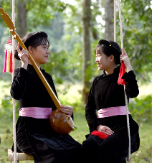
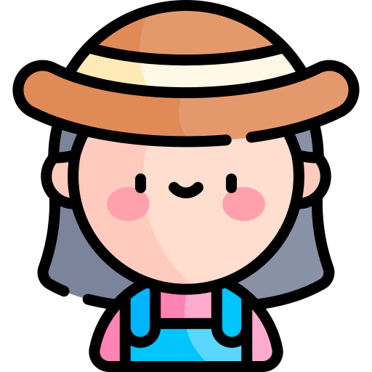
Đây là dân tộc nào
Dân tộc Tày

Slide 4
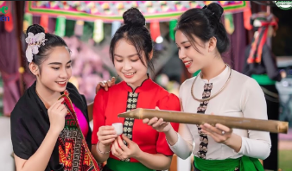
Đây là dân tộc nào
Dân tộc Thái

Slide 5
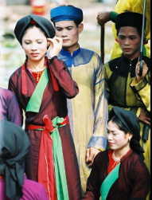
Đây là dân tộc nào
Dân tộc Kinh

Slide 6
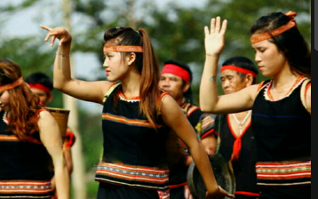
Đây là dân tộc nào
Dân tộc Ba Na

Slide 7
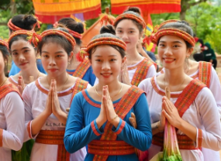
Đây là dân tộc nào
Dân tộc Chăm
Notes:
Nước ta có 54 dân tộc, mỗi dân tộc lại có nét đặc sắc riêng. Để tìm hiểu sâu hơn về dân cư và dân tộc, chúng ta cùng vào bài học ngày hôm nay: Bài 4– Dân cư, dân tộc ở Việt Nam

Slide 9
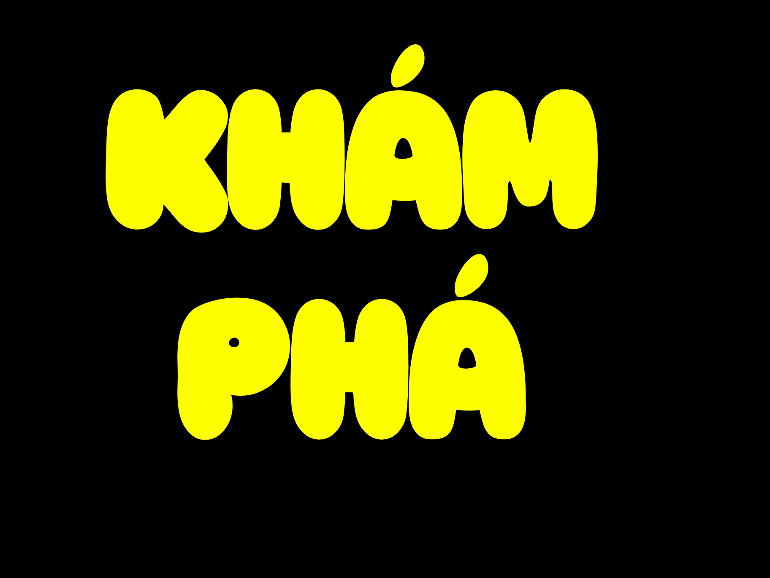

Slide 10
Hoạt động 4: Tìm hiểu về dân tộc

Slide 11
Nước ta có
bao nhiêu dân tộc?
A. 54 dân tộc
B. 64 dân tộc
C. 63 dân tộc

Slide 12
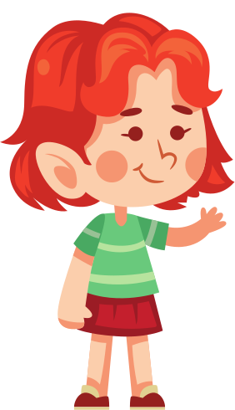
Việt Nam có 54 dân tộc cùng sinh sống, trong đó, dân tộc Kinh có số dân đông nhất.

Slide 14
HS quyết định đội được kể tên trước bằng cách tung đồng xu mặt sấp ngửa.
HS 4 đội chơi nhận số thứ tự của mình.
HS của đội đầu tiên kể tên một dân tộc ở Việt Nam. HS số 1 của các đội lần lượt kể tên một dân tộc ở Việt Nam không trùng lặp. HS nối tiếp chơi cho đến hết.
HS nói đúng được cộng 10 điểm. HS của đội nào nêu trùng tên sẽ trừ 10 điểm.
Đội nào có số điểm cao nhất sẽ chiến thắng.

Slide 15
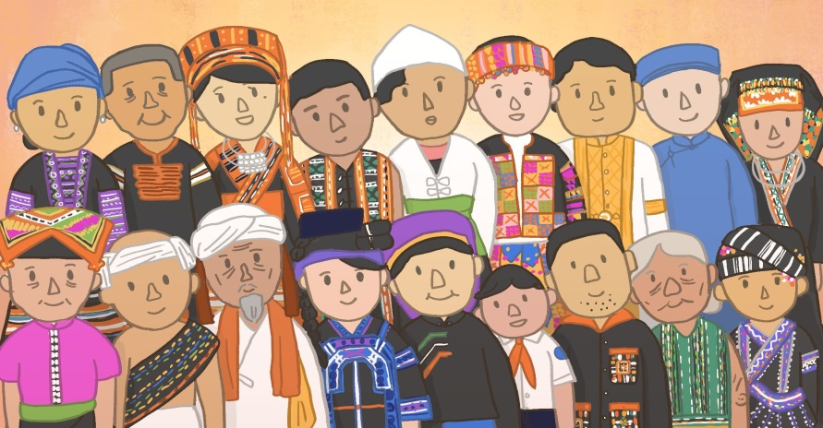

Slide 16
Việt Nam có 54 dân tộc cùng sinh sống. Mỗi dân tộc có bản sắc văn hóa riêng thể hiện qua ngôn ngữ, trang phục, ẩm thực, lễ hội...

Slide 17
Theo kết quả Tổng điều tra dân số và nhà ở năm 2019 của Việt Nam, 10 dân tộc có số dân đông nhất ở nước ta lần lượt là Kinh, Tày, Thái, Hoa, Khơ-me (Khmer), Mường, Nùng, Mông, Dao, Gia Rai.

Slide 18
Đọc câu chuyện Đoàn kết dân tộc trong phong trào Cần Vương và Tình cảm yêu thương của đồng bào dân tộc ở tân trào đối với Bác Hồ.

Slide 20
Kết hợp với tranh ảnh, tư liệu sưu tầm được, kể với bạn trong nhóm câu chuyện thể hiện tình đoàn kết của cộng đồng các dân tộc Việt Nam.

Slide 21
Kể chuyện trước lớp

Slide 23
Các dân tộc Việt Nam có truyền thống yêu nước, đoàn kết trong quá trình bảo vệ, xây dựng và phát triển đất nước.

Slide 25
Hãy đọc câu hỏi và chọn cánh cửa ĐÚNG hay SAI cho phù hợp để giúp bạn nhỏ về nhà nhé! Các em chỉ có 5 giây để suy nghĩ và trả lời mà thôi.

Slide 26
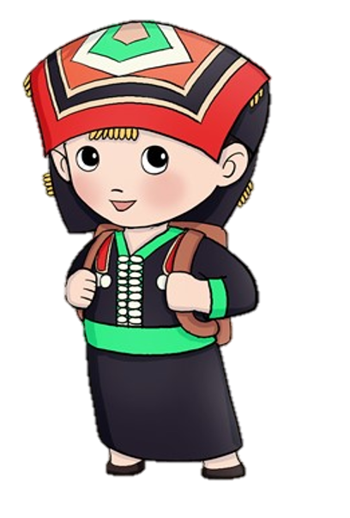
Câu 1: Việt Nam có bao nhiêu dân tộc?
54
55

Slide 27
Câu 2: Vua Hàm Nghi ban Dụ Cần Vương năm bao nhiêu?
1895
1885

Slide 28
Câu 3: Dân tộc nào có số dân đông nhất?
Kinh
Dao

